Slide 1

Master Génie Logiciel pour Le Cloud
Deep Learning/ Machine Learning
Emotion Recognition (using text)
RÉALISÉ ET PRÉSENTÉ PAR : ENCADRÉ PAR : Pr. Youssfi Alaoui
Année universitaire 2020-2021

Slide 2
Plan
1- INTRODUCTION
2- RÉALISATION
3- DATASET
4- Test et fonctionnement
5- CONCLUSION

Slide 3
1
INTRODUCTION

Slide 4
INTRODUCTION
Dans ce projet nous allons vous présenter une reconnaissance émotionnelle en utilisant un texte (Emotion Recognition using text), ce projet est un système de reconnaissance des émotions multimodal qui est construit pour extraire des informations sur les émotions de la saisie de texte. Le système de reconnaissance des émotions classe les émotions selon différents types de base : le bonheur, la tristesse, la colère, la peur, la surprise, le dégoût... Si la valeur d'intensité d'émotion de l'émotion actuellement reconnue est inférieure à un seuil prédéfini, la sortie d'émotion est déterminée comme étant neutre.
Le système de reconnaissance des émotions proposé peut détecter les émotions à partir du texte. Pour évaluer l'approche acoustique, un drame diffusé, y compris le contenu textuel. Lors de la sélection des fonctionnalités, un ensemble initial de fonctionnalités acoustiques contenant 33 fonctionnalités est d'abord analysé et la reconnaissance multimodale d'émotion à partir du texte est extraite.

Slide 5
2
RÉALISATION

Slide 6
RÉALISATION
Durant la réalisation de ce projet nous avons été menés à l’utilisation du langage de programmation PYTHON ainsi que plusieurs bibliothèques de ce langage.

Slide 7

Programmes et langages utilisés
Python est un langage de programmation interprété, multi paradigme et multiplateformes. Il favorise la programmation impérative structurée, fonctionnelle et orientée objet. Il est doté d'un typage dynamique fort, d'une gestion automatique de la mémoire par ramasse-miettes et d'un système de gestion d'exceptions.

Slide 8

Programmes et langages utilisés
JupyterLab est un environnement de développement interactif basé sur le Web pour les blocs-notes, le code et les données Jupyter. JupyterLab est flexible : configurez et organisez l'interface utilisateur pour prendre en charge un large éventail de flux de travail dans les domaines de la science des données, de l'informatique scientifique et de l'apprentissage automatique. JupyterLab est extensible et modulaire : écrivez des plugins qui ajoutent de nouveaux composants et s'intègrent aux composants existants.

Slide 9

Programmes et langages utilisés
Anaconda est une distribution libre et open source des langages de programmation Python et R appliqué au développement d'applications dédiées à la science des données et à l'apprentissage automatique, qui vise à simplifier la gestion des paquets et de déploiement.

Slide 10

Bibliothèques Utilisées
Pandas est une bibliothèque écrite pour le langage de programmation Python permettant la manipulation et l'analyse des données. Elle propose en particulier des structures de données et des opérations de manipulation de tableaux numériques et de séries temporelles. Pandas est un logiciel libre sous licence BSD,

Slide 11
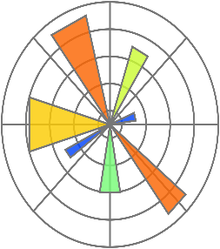
Bibliothèques Utilisées
Matplotlib est une bibliothèque du langage de programmation Python destinée à tracer et visualiser des données sous formes de graphiques. Elle peut être combinée avec les bibliothèques python de calcul scientifique NumPy et SciPy.

Slide 12
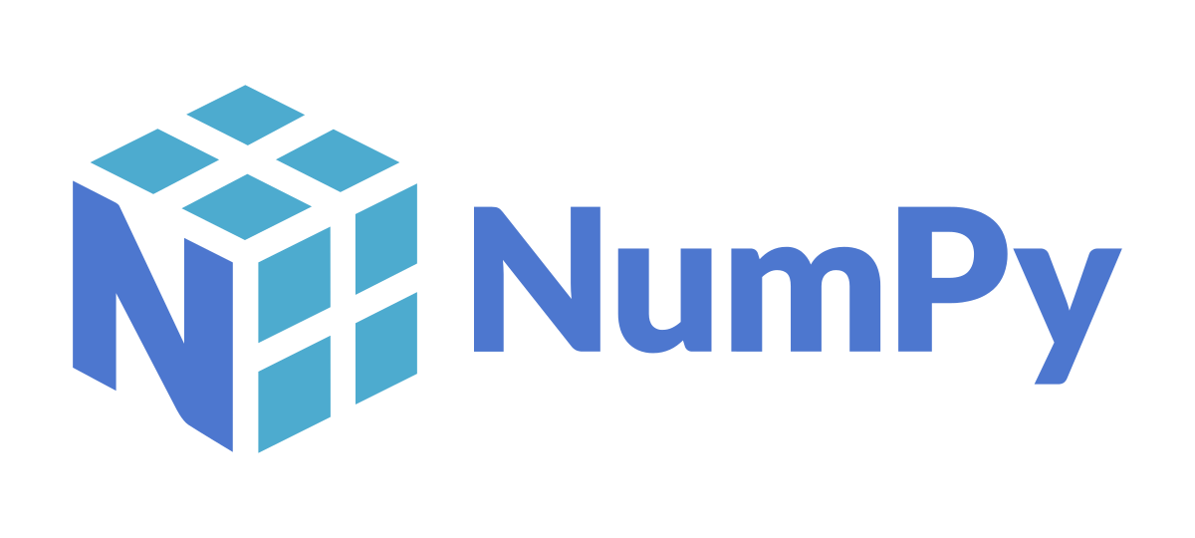
Bibliothèques Utilisées
NumPy est une bibliothèque pour langage de programmation Python, destinée à manipuler des matrices ou tableaux multidimensionnels ainsi que des fonctions mathématiques opérant sur ces tableaux.

Slide 13
3
DATASET

Slide 14
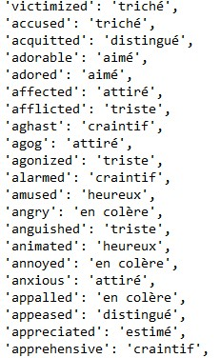
DATASET
Nous avons eu recours à une multitude de données. Un fichier contenant plus de 500 mots qui expriment des sentiments et des réactions à notre représentation que l’on se fait de quelque chose. Ils expriment ce que l’on perçoit d’une situation et des pensées qui y sont associées.

Slide 15
4
Test et fonctionnement

Slide 16
5
CONCLUSION

Slide 17
CONCLUSION
Avec ce projet nous avons étudié une méthode de reconnaissance textuelle des émotions. Cette application qui repose sur l’apprentissage profond (Deep Learning) qui peut extraire des émotions des informations textuelles sans avoir besoin d'un logiciel de reconnaissance textuelle sophistiqué. Cette reconnaissance textuelle permet d’obtenir une vue d'ensemble sur l'opinion du public au sujet de certains thèmes, cela aide les entreprises à extraire des informations à partir des données du web social.

Slide 18
MERCI DE VOTRE ATTENTION

